Slide 1
考点二 食物链、食物网
食物链和食物网是生态系统的营养结构，是物质循环和能量流动的渠道
第四营养级
三级消费者
海胆
海獭
虎鲸
藻类
小虾
鲑鱼
海豹
营养级:
第一营养级
第二营养级
第三营养级
第四营养级
第五营养级
消费级:
(生产者)
初级消费者
次级消费者
三级消费者
四级消费者

Slide 2
考点二 食物链、食物网
一、食物链
1.概念：
生态系统中生物之间由于捕食关系形成的一种联系
2.特点：
①起点一定是生产者，终点是不被其他动物所食的动物(最高营养级动物)
②只包含生产者和消费者，不含分解者和非生物的物质和能量
③食物链中的营养级一般不超过5个
④箭头方向为物质循环和能量流动的方向，同时还表示捕食关系，这是经长期自然选择形成的，通常不会逆转，具有单向性
⑤某一营养级的生物所代表的是该营养级的所有生物，不代表单个生物个体，也不一定是一个种群

Slide 3
第四营养级
三级消费者
海胆
海獭
虎鲸
藻类
小虾
鲑鱼
海豹
营养级:
第一营养级
第二营养级
第三营养级
第四营养级
第五营养级
消费级:
(生产者)
初级消费者
次级消费者
三级消费者
四级消费者

Slide 4
考点二 食物链、食物网
二、食物网
1.概念：
在一个生态系统中，许多食物链彼此相互交错连接成的复
杂营养关系
2.形成原因：
在生态系统中，一种绿色植物可能是多种植食性动物的
食物，而一种植食性动物既可能吃多种植物，也可能被多种肉食性
动物所食
3.特点：
①同一种消费者在不同的食物链中可以占有不同的营养级
②食物网中两种生物之间的关系除了捕食，可能还有种间竞争
③食物网的复杂程度取决于有食物联系的生物种类而非生物数量
一般认为，食物网越复杂，生态系统抵抗外界干扰的能力就越强

Slide 5
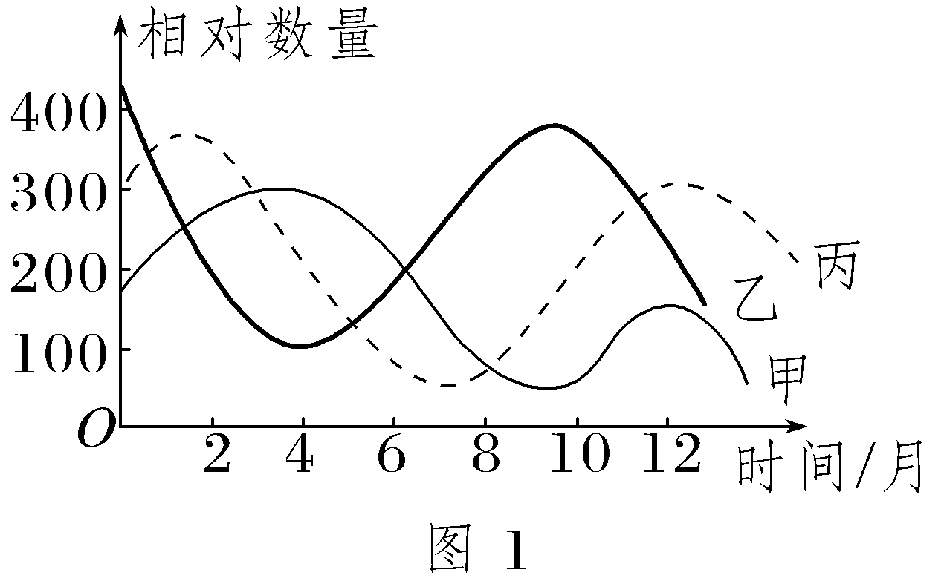
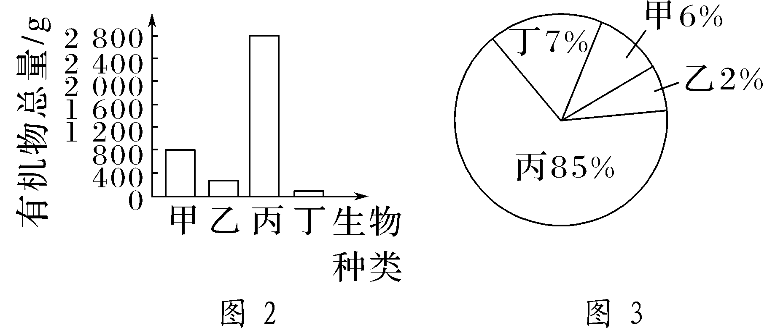
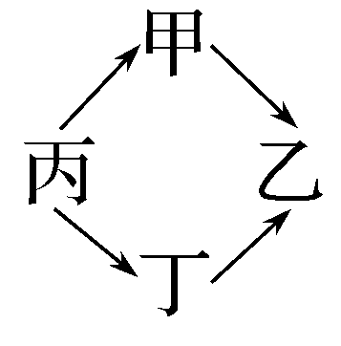
生态系统的结构
构建食物链(网)的方法
1.根据种群数量变化曲线图构建
①分析依据：先上升、先下降者为 。
②食物链：
被捕食者
乙→丙→甲(图1)。
2.根据所含能量(生物量)构建
①分析依据：①能量在流动过程中逐级递减，所含能量最多的为生产者
②相邻两营养级之间的能量传递效率为10%~20%，若所含能量相差不大，很可能为同一营养级。
③分析结果：
图2生物可形成一条食物链：
图3生物可形成食物网：
丙→甲→乙→丁

Slide 6
生态系统的结构
构建食物链(网)的方法
3.根据生物体内有害物质的浓度“由少到多”构建食物链(网)。
生物体 | A | B | C | D | E
有机汞浓度/ppm | 0.06 | 7 | 0.51 | 68 | 0.39
①分析依据：
生物的富集作用。重金属、农药等有害物质被生物体吸收后难以排出体外，所以此类物质会随着食物链逐级积累，即营养级越高的个体中含有有害物质的量越多，其含量往往是上一营养级个体含量的5～10倍。
②分析结果：

Slide 7
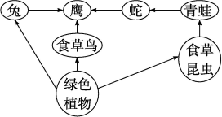
四、食物网中生物数量变化的分析与判断
“一级生物若减少，其他生物跟着跑”
1.食物链的第一营养级生物数量减少，相关生物数量都减少，即出现连锁反应，因为第一营养级的生物是其他生物直接或间接的食物来源
2.“天敌”减少，被捕食者数量增加，但随着数量增加，种内斗争加剧，种群密度会下降，直到趋于稳定
“如果天敌患了病，先增后减再稳定”
3.“中间”营养级生物减少的情况举例如下:
青蛙减少，短时间内蛇数量将 。
兔和食草鸟的数量 。鹰的数量 。
减少
减少
基本不变
“最高营养级和生产者生物数量相对稳定原则”

Slide 8
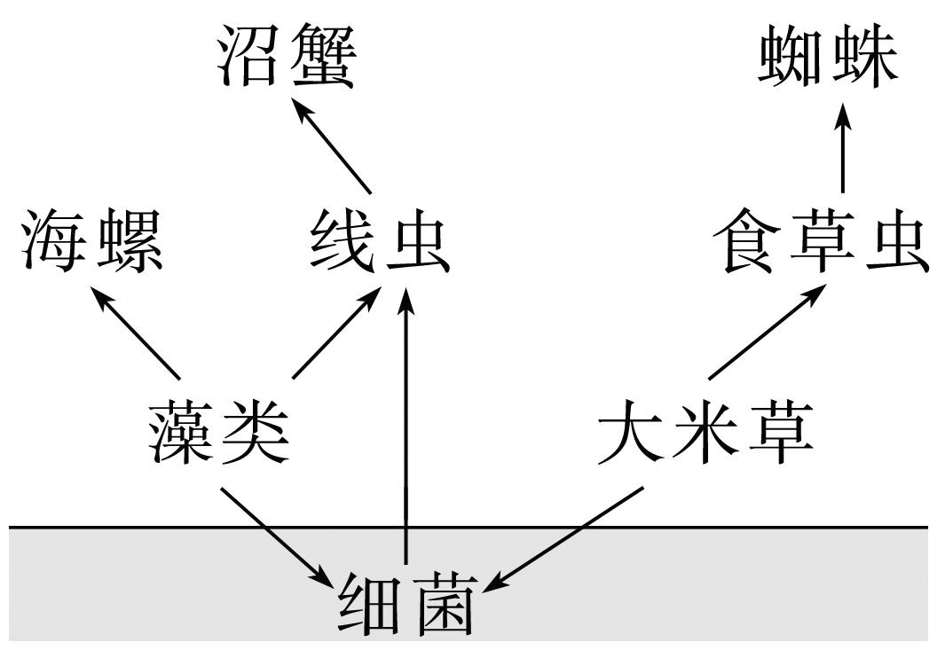
考向2 结合食物链和食物网的分析，考查科学思维
2．(2022·山西运城高三)下图表示一个海滩湿地生态系统中部分生物的食物关系，下列叙述错误的是( )
B
A．细菌既可作为分解者，又可作为消费者的食物
B．第三营养级的生物有食草虫、线虫、海螺
C．若大米草死亡，将导致藻类数量增加，沼蟹数量增加
D．若喷洒只杀灭食草虫的杀虫剂，则蜘蛛数量将减少

Slide 9
生态系统的物质循环
一 概念
碳、氢、氧、氮、磷、硫
全球性
二 碳循环
(1)请写出图中各标号的含义：
a.______；b. ________；
c. ____________；
d. ________________________；
e. ________
生产者
消费者
呼吸作用
光合作用和化能合成作用
呼吸作用

Slide 10
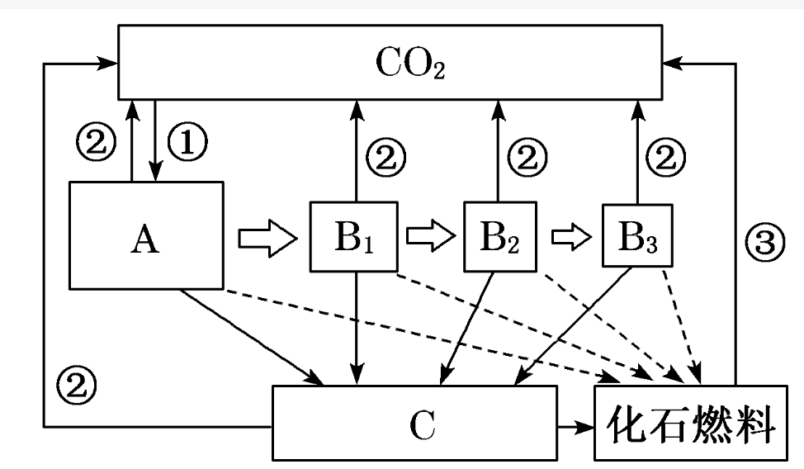
生态系统的物质循环
二 碳循环
CO₂不仅存在于大气中，在海洋等水环境中也大量存在，大气中的CO₂和水圈中的CO₂可以相互流动。
(2)碳的存在形式与循环形式
①在生物群落和非生物环境间：
主要以 形式循环。
②在生物群落内部：
以 形式传递。
③在非生物环境中：
主要以 形式存在。
(3)碳进入生物群落的途径：生产者的 和化能合成作用。
(4)碳返回非生物环境的途径： ；分解者的分解作用(实质是呼吸作用)和 。
二氧化碳
含碳有机物
二氧化碳和碳酸盐
光合作用
生产者、消费者的呼吸作用
化石燃料的燃烧

Slide 11
生态系统的物质循环
（5） 常见物质循环模型分析
①图1中，A为生产者，B为大气中CO₂库， C为消费者，D为分解者。
②图2中，A为生产者，B为大气中CO₂库，
C为初级消费者，D为次级消费者，E为分解者。
③图3中，E为生产者，A为大气中CO₂库，B、D、F为消费者，C为分解者。

Slide 12
三、 氮循环

Slide 13
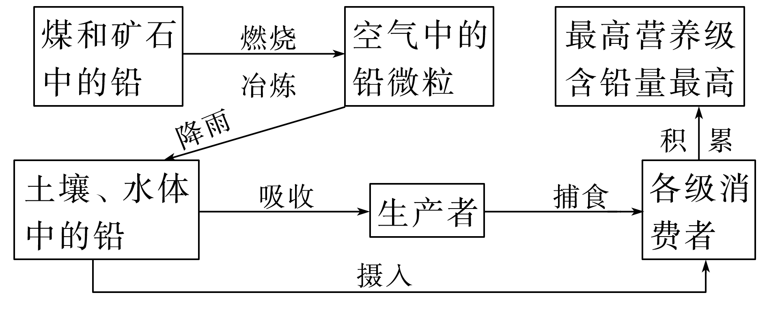
生态系统的物质循环
三 生物富集
1.生物富集的概念：生物体从周围环境吸收、积蓄某种 或 的化合物，使其在机体内浓度 环境浓度的现象，称作生物富集。
2.物质种类
① ：如铅、镉、汞等。②人工合成的 ：如DDT、六六六等。③某些 物质。
3.过程：
①途径： 。
②实例——铅的富集过程
4.特点
①全球性。②逐级聚集。营养级越高，该物质浓度越 。最终积累在食物链 。
元素
难以降解
超过
重金属
有机化合物
放射性
食物链
高
顶端

